Slide 1


CHÀO MỪNG CÁC EM ĐẾN VỚI BÀI HỌC NGÀY HÔM NAY!

Slide 2
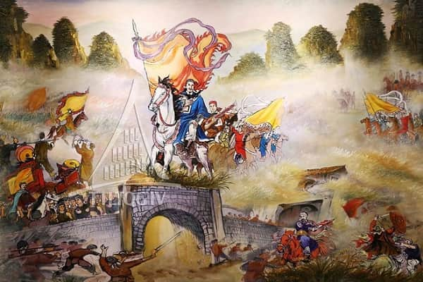

KHỞI ĐỘNG
Em hãy nêu ý nghĩa việc thống nhất đất nước của Đinh Bộ Lĩnh.
Đưa đất nước trở lại bình yên.
Đinh Bộ Lĩnh dẹp loạn 12 sứ quân (tranh vẽ)

Slide 3
BÀI 10
ĐẠI CỒ VIỆT THỜI ĐINH VÀ TIỀN LÊ
(968 – 1009)

Slide 4

NỘI DUNG BÀI HỌC
1
2
Công cuộc xây dựng chính quyền và bảo vệ đất nước thời Đinh, Tiền Lê
Đời sống xã hội và văn hóa thời Đinh, Tiền Lê

Slide 5


PHẦN 1
CÔNG CUỘC XÂY DỰNG CHÍNH QUYỀN VÀ BẢO VỆ ĐẤT NƯỚC THỜI ĐINH, TIỀN LÊ

Slide 6
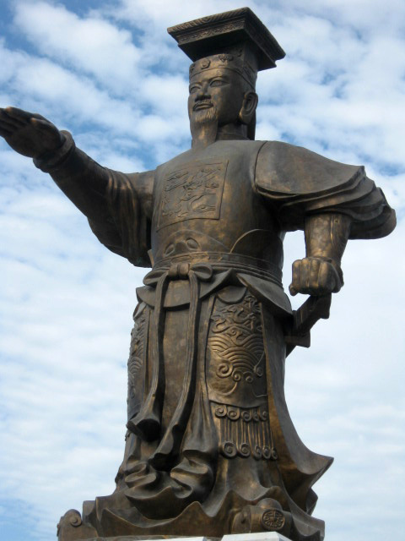
a) Chính quyền thời Đinh:
Năm 968: Đinh Bộ Lĩnh lên ngôi hoàng đế.
Quốc hiệu: Đại Cồ Việt.
Niên hiệu: Thái Bình.
Kinh đô: Hoa Lư (Ninh Bình)
Tượng vua Đinh Tiên Hoàng

Slide 7


Việc nhà Đinh đặt tên nước và không dùng niên hiệu của Hoàng đế Trung Quốc nói lên điều gì?
Câu trả lời: Việc nhà Đinh đặt tên nước và không dùng niên hiệu của Hoàng đế Trung Quốc nhằm:
Khẳng định người Việt có giang sơn, bờ cõi riêng.
Nước Đại Cồ Việt độc lập và ngang hàng với Trung Quốc chứ không phải là nước phụ thuộc.

Slide 8
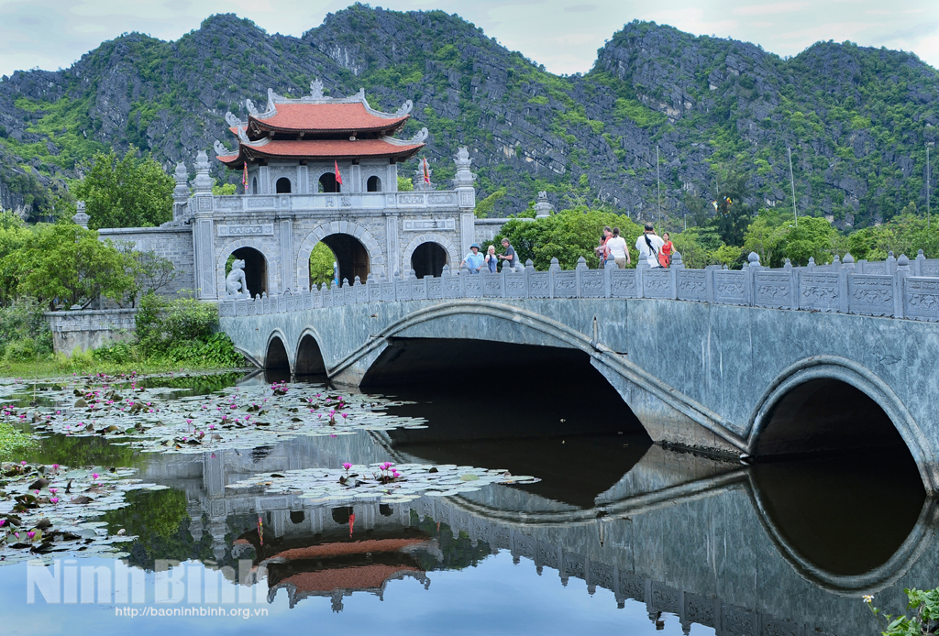
THẢO LUẬN THEO CẶP
Các em hãy quan sát ảnh sau, đọc mục Kết nối với địa lí và cho biết: Vì sao Đinh Bộ Lĩnh lại chọn Hoa Lư làm nơi đóng đô?
Câu trả lời: Đinh Bộ Lĩnh lại chọn Hoa Lư làm nơi đóng đô vì:
Hoa Lư là quê hương của Đinh.
Địa thế của Hoa Lư nhiều đồi núi tạo được thế phòng thủ trước kẻ thù xâm lược.
Khu di tích Hoa Lư (Ninh Bình)

Slide 9


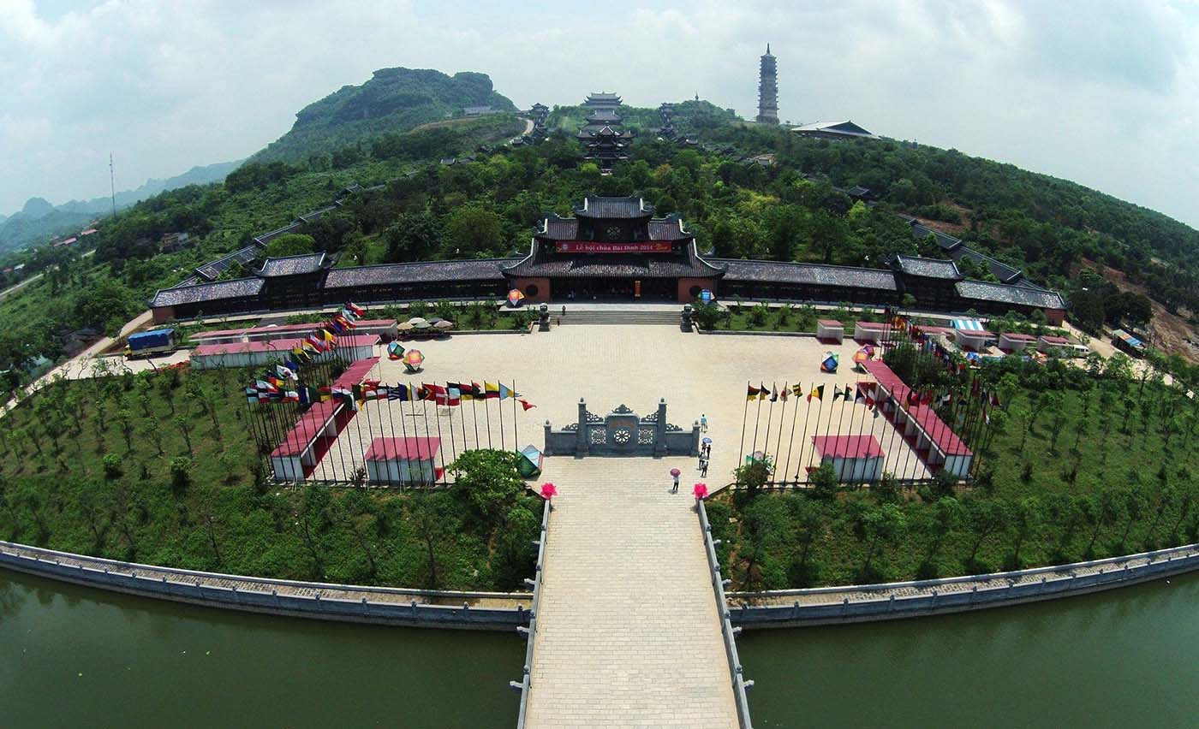

Các em hãy đọc mục 1a và thực hiện nhiệm vụ:
Vẽ sơ đồ tổ chức chính quyền thời Đinh và rút ra nhận xét.
Nêu một số việc làm của vua Đinh Tiên Hoàng.
Hình ảnh toàn cảnh cố đô Hoa Lư

Slide 10
Hoàng đế
Trung ương
Địa phương
Đạo
Ban văn
Ban võ
Cao tăng
Giáp
Xã

Slide 11
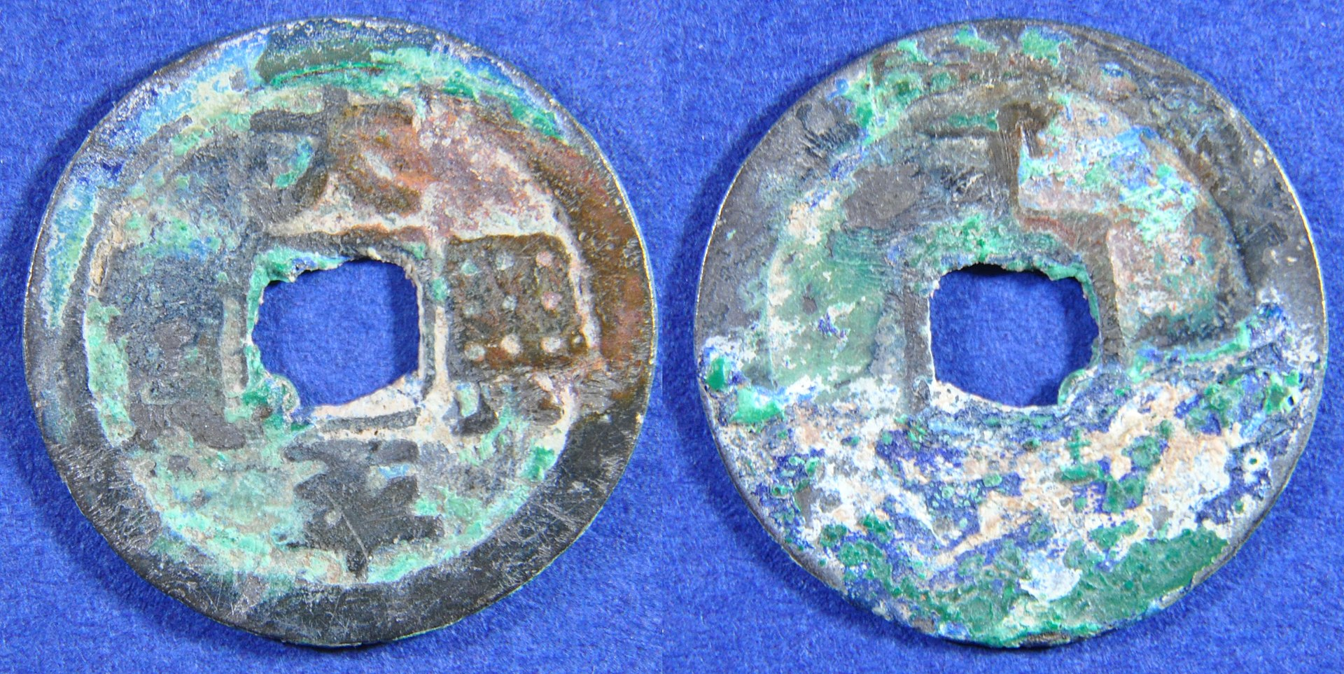
Việc làm
Phong vương cho các hoàng tử.
Cử tướng lĩnh thân cận nắm giữ chức vụ chủ chốt.
Cho đúc tiền để lưu hành trong nước.
Xử phạt nghiêm khắc những người phạm tội nặng.
Tổ chức quân đội gồm 10 đạo.
Sai sứ sang giao hảo với nhà Tống.
Tiền Thái Bình hưng bảo – đồng tiền đầu tiên của Việt Nam do nhà Đinh đúc thành.

Slide 12
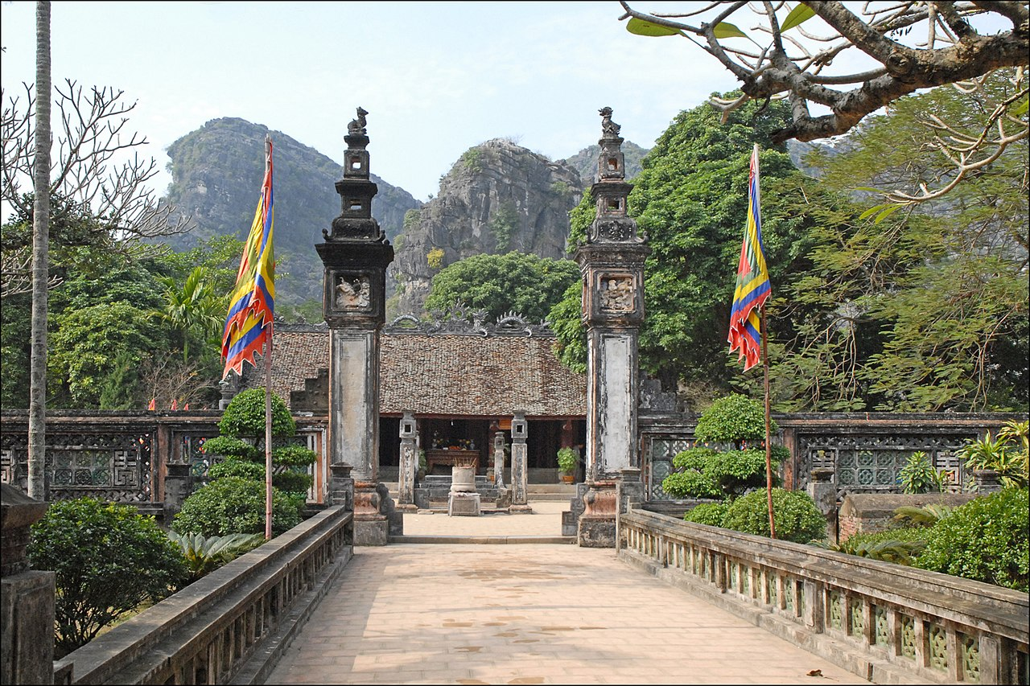
Nhận xét
Tổ chức chính quyền khá quy củ với nhiều cấp hành chính.
Hoàng đế là người đứng đầu có quyền lực cao nhất.
Việc làm của vua Đinh đã khẳng định chủ quyền quốc gia dân tộc so với thời Ngô Quyền.
Đền thờ vua Đinh Tiên Hoàng ở cố đô Hoa Lư (Ninh Bình)

Slide 13

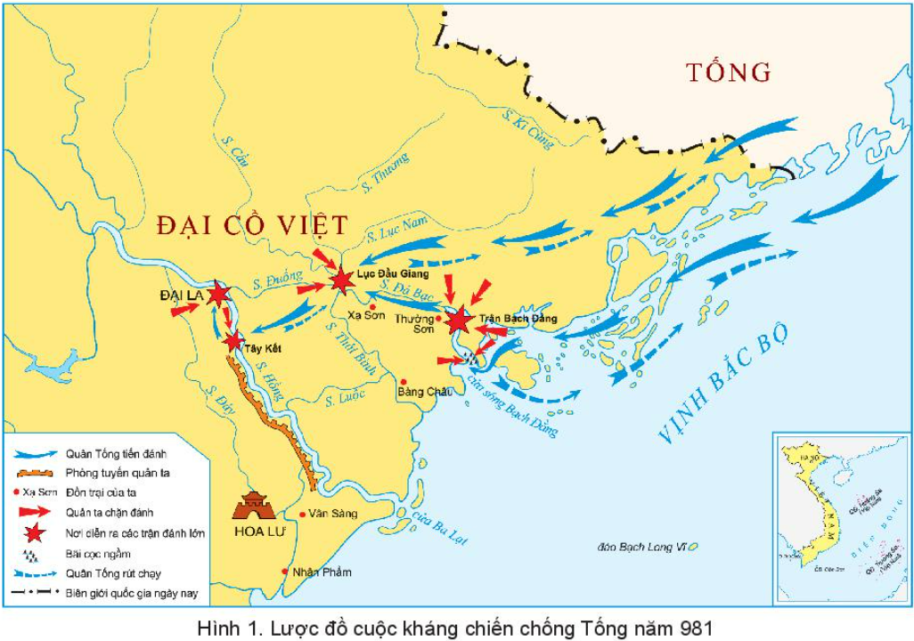
b) Cuộc kháng chiến chống Tống (năm 981)
Các em hãy đọc nội dung mục 1b, quan sát Hình 1 – SGK tr.48, 49 và trình bày những nét chính về cuộc kháng chiến chống Tống năm 981 trên lược đồ.

Slide 14
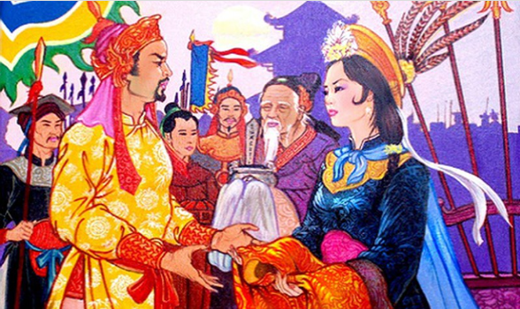
Bối cảnh
Cuối 979, Đinh Tiên Hoàng mất
Đinh Toàn 6 tuổi lên ngôi. Lê Hoàn làm phụ chính
Nhà Tống xâm lược Đại Cồ Việt.
Lê Hoàn lên làm vua để lãnh đạo kháng chiến
Đất nước lâm nguy
Thái hậu Dương Vân Nga trao áo Long Cổn cho Lê Hoàn

Slide 15
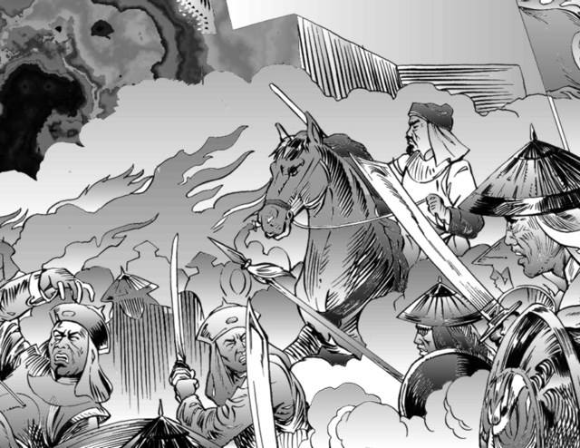
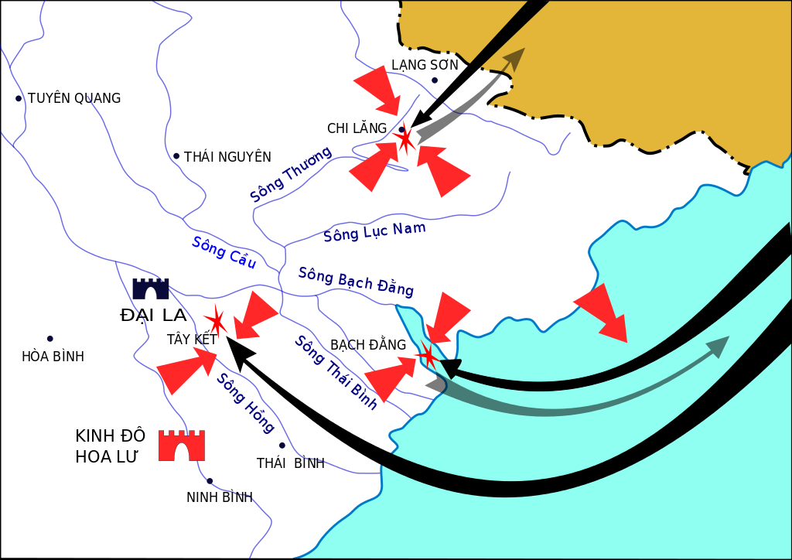
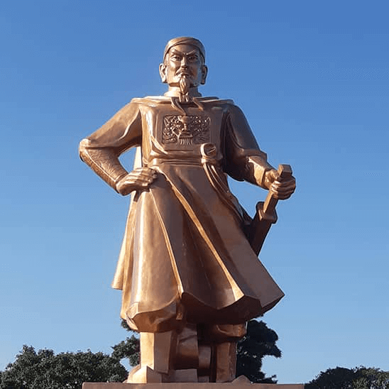
Diễn biến
Hầu Nhân Bảo
Đầu 981, quân Tống tiến đánh Đại Cồ Việt.
Lê Đại Hành
Lê Hoàn trực tiếp tổ chức, lãnh đạo kháng chiến.
Bản đồ cuộc kháng chiến chống quân Tống

Slide 16
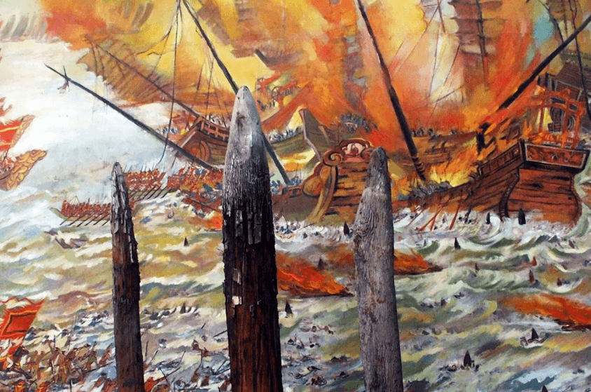
Kết quả
Nhiều trận chiến ác liệt đã diễn ra khiến quân Tống bị tổn thất nặng nể.
Quân Tống đại bại, buộc phải rút quân về nước.
Chiến tranh Tống – Việt lần thứ nhất (tranh vẽ)

Slide 17
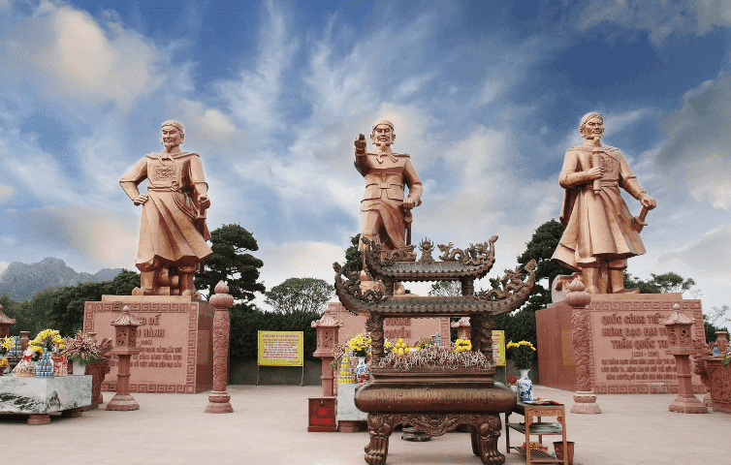
Ý nghĩa
Bảo vệ vững chắc nền độc lập dân tộc.
Chứng tỏ bước phát triển mới của quốc gia Đại Cồ Việt.
Tượng vua Lê Đại Hành tại quảng trường Chiến thắng (Hải Phòng) cùng với tượng của Ngô Quyền và Trần Hưng Đạo

Slide 18


Các em hãy theo dõi video sau để hiểu rõ hơn về diễn biến của cuộc kháng chiến chống Tống lần thứ nhất

Slide 19
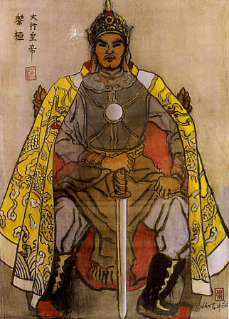
Các em hãy đọc mục Em có biết SGK tr.48 và trả lời câu hỏi:
Em hãy nêu những hiểu biết của mình về Lê Hoàn
Em có nhận xét gì về hành động của thái hậu Dương Vân Nga?

Slide 20

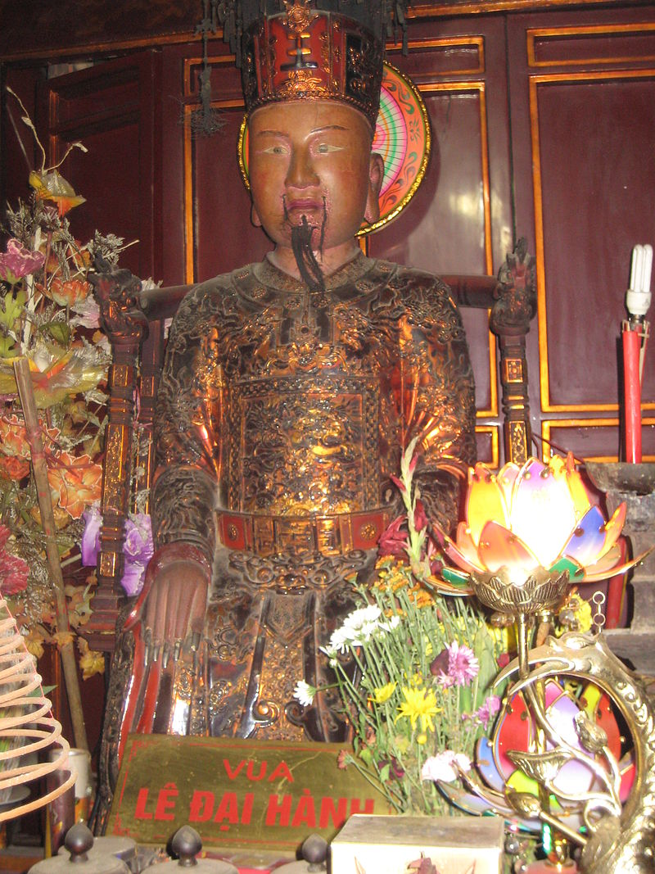
Sinh năm 941 – mất năm 1005.
là vị Hoàng đế sáng lập nhà Tiền Lê.
Thời gian trị vì: 24 năm (981 – 1005).
Ông là 1 trong 14 vị anh hùng tiêu biểu của dân tộc Việt Nam.
Năm 981, chỉ huy quân đội chống lại sự xâm lược của nhà Tống.
Năm 982, dẫn đầu cuộc xâm lược bằng đường biển vào phía nam Champa.
Tượng vua Lê Đại Hành ở Trường An

Slide 21
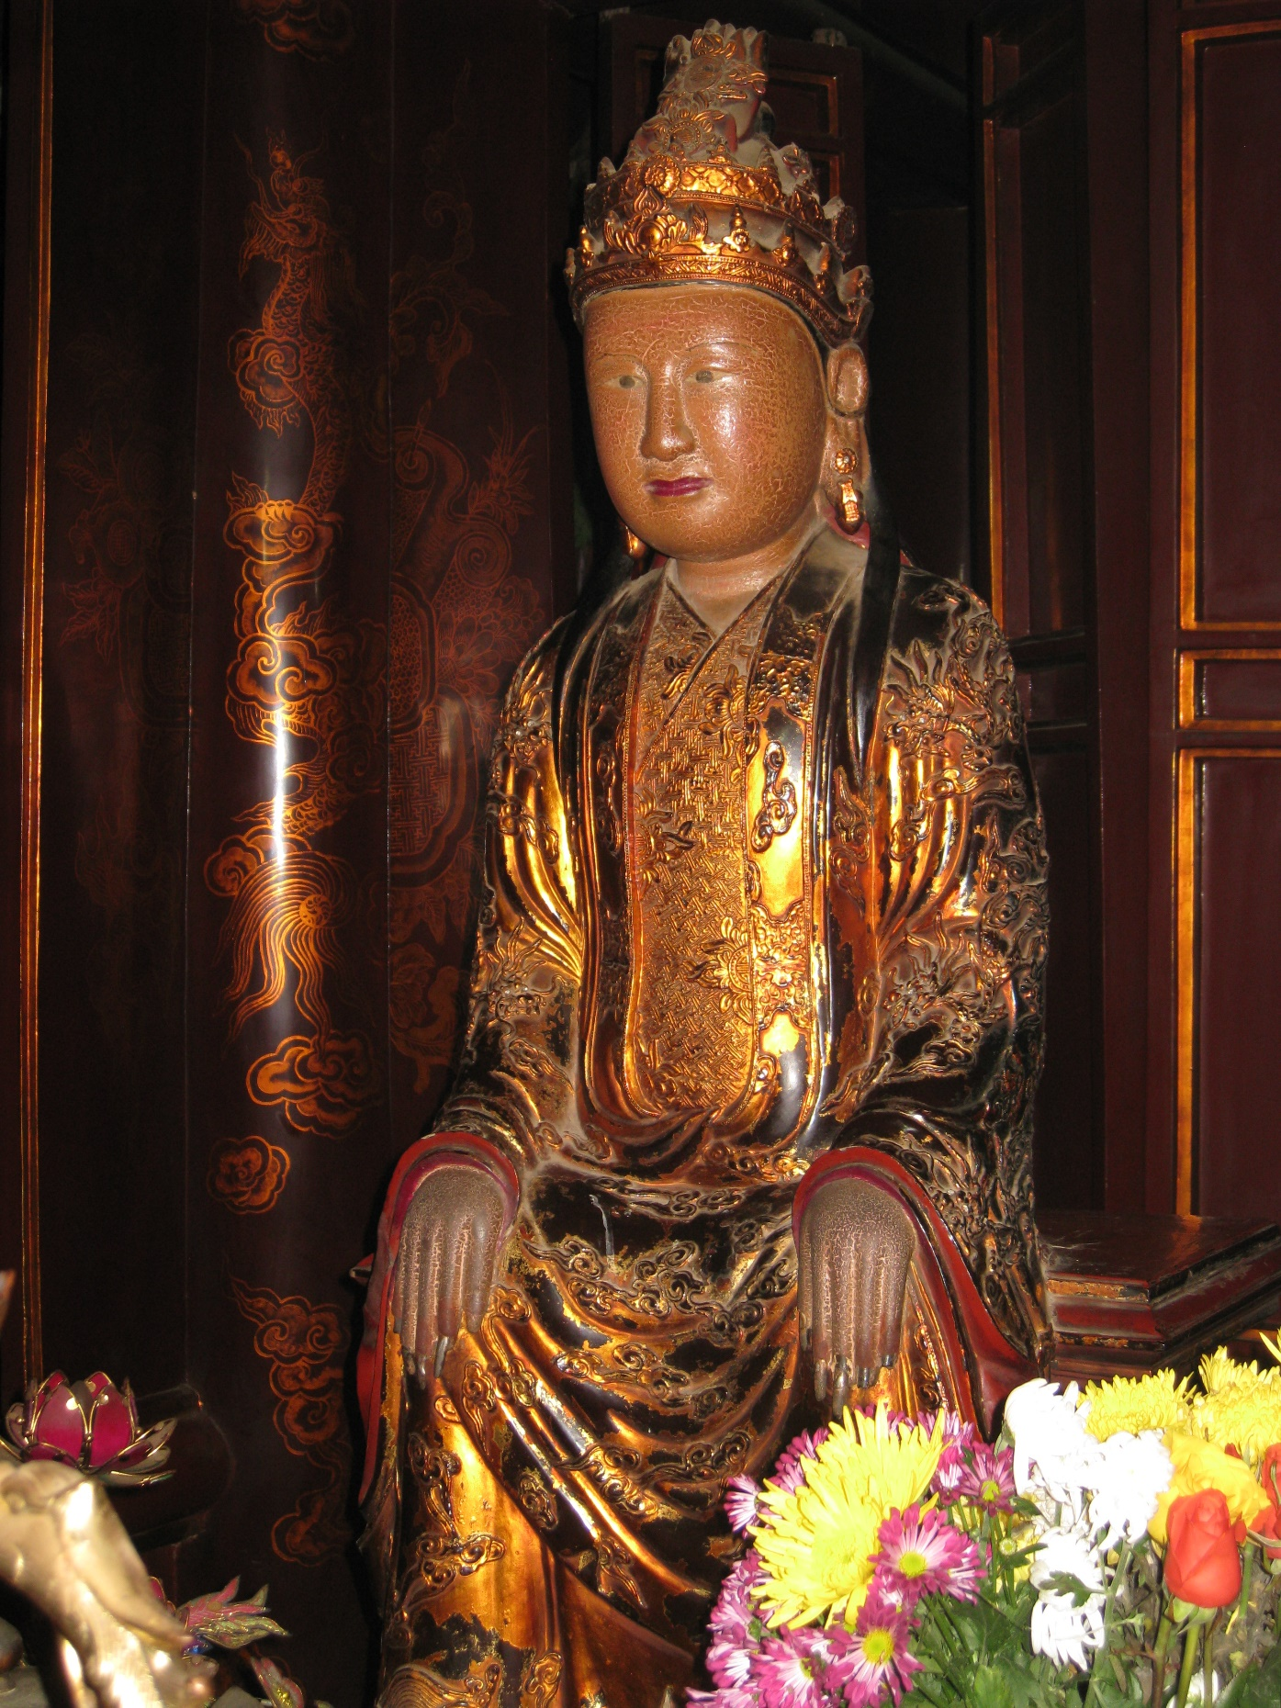
Nhận xét: Trước tình thế nguy cấp, vua Đinh vừa mất, người kế vị còn nhỏ tuổi, quân Tống lại ngấp nghé ở biên cương, thì hành động của Thái hậu họ Dương là đúng đắn và rất đáng ca ngợi. Bà đã biết hi sinh quyền lợi của dòng họ, vượt lên quan niệm của chế độ phong kiến để bảo vệ lợi ích của cả dân tộc.
Tượng Dương hậu trong đền Lê Đại Hành ở Hoa Lư

Slide 22

c) Chính quyền thời Tiền Lê
Vua
Trung ương
Thái sư
Đại sư
Các em hãy đọc thông tin mục 1c SGK tr.49, 50 và thực hiện yêu cầu: Nêu những nét chính về tổ chức chính quyền thời Tiền Lê.
Quan văn
Quan võ
10 lộ
Địa phương
Phủ, châu
Giáp, xã
Bộ máy nhà nước thời Tiền Lê

Slide 23
Vua
Nắm mọi quyền hành
Trung ương
Thái sư
Đại sư
Quan đứng đầu triều
Nhà sư có danh tiếng
Quan văn
Quan võ
10 lộ
Các quan lại địa phương chưa được sắp xếp đầy đủ
Địa phương
Phủ, châu
Giáp, xã
Bộ máy nhà nước thời Tiền Lê

Slide 24
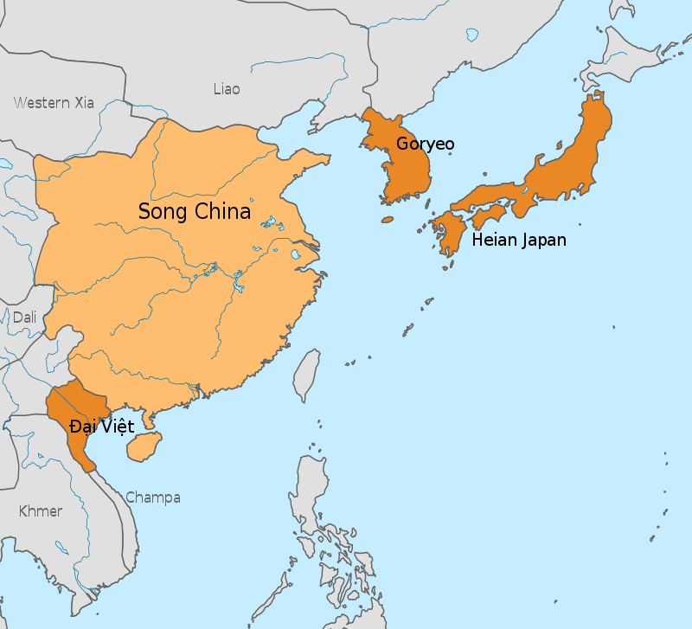
Quân đội gồm hai bộ phận: cấm quân (bảo vệ vua và kinh thành) và quân địa phương.
Triều đình chú trọng xây dựng pháp luật và tăng cường quan hệ ngoại giao với nhà Tống.
Tổ chức chính quyền thời Tiền Lê là sự hoàn thiện thêm về tổ chức bộ máy cai trị ở trung ương
Lãnh thổ Đại Cồ Việt ở thế kì X

Slide 25
THẢO LUẬN THEO CẶP
Em hãy so sánh tình hình nhà Tiền Lê với nhà Đinh.
 | Nhà Đinh | Nhà Tiền Lê
Người làm vua
Tên nước
Niên hiệu
Đời vua
Thời gian tồn tại
Đinh Tiên Hoàng
(Đinh Bộ Lĩnh)
Lê Đại Hành
(Lê Hoàn)
Đại Cồ Việt
Đại Cồ Việt
Thái Bình
Thiên Phúc
2 đời vua
3 đời vua
12 năm (968 – 980)
29 năm (980 – 1009)

Slide 26
PHẦN 2
ĐỜI SỐNG XÃ HỘI VÀ VĂN HÓA THỜI ĐINH, TIỀN LÊ

Slide 27

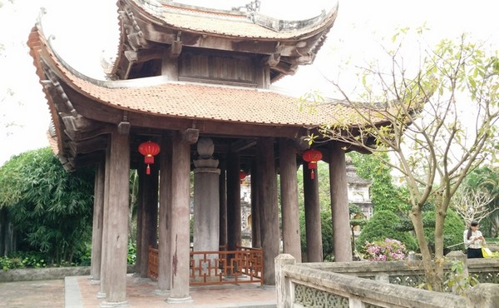
THẢO LUẬN NHÓM
Các em hãy đọc thông tin mục 2, quan sát Hình 12 – SGK tr.50 và thực hiện nhiệm vụ:
Nhóm 1:
Tìm hiểu về đời sống xã hội thời Đinh – Tiền Lê
Nhóm 2:
Tìm hiểu về đời sống văn hóa thời Đinh – Tiền Lê
Hình 2. Cột kinh Phật thời Đinh nằm trong khuôn viên Di tích cấp quốc gia chùa Nhất Trụ (Hoa Lư, Ninh Bình)

Slide 28
a) Tình hình xã hội
Nô tì
Vua
Quan
Nông dân, thợ thủ công, thương nhân
Thống trị
Đông đảo nhất.
Cày cấy ruộng đất công làng xã
Bị trị
Địa vị thấp kém
Số lượng ít

Slide 29
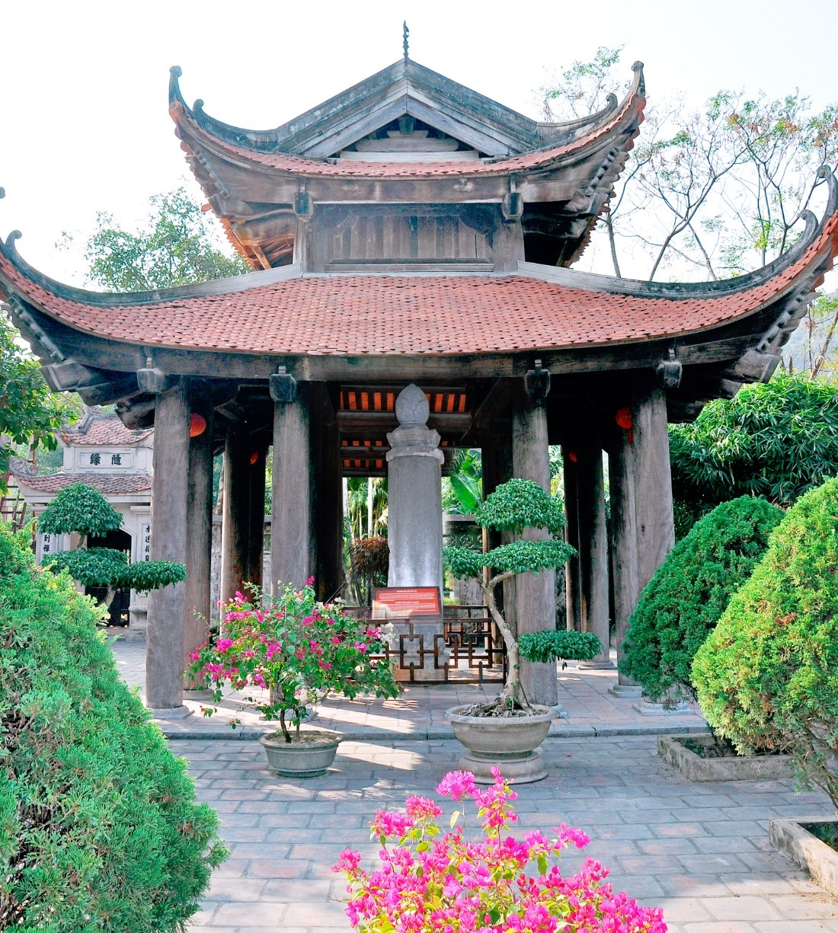
b) Đời sống văn hóa
Giáo dục: Chưa phát triển.
Tôn giáo:
Nho giáo: chưa có ảnh hưởng sâu rộng.
Phật giáo: được truyền bá rộng rãi, nhiều ngôi chùa được xây dựng, các nhà sư được đề cao.
Cột kinh cổ ở chùa Nhất Trụ (Ninh Bình)

Slide 30

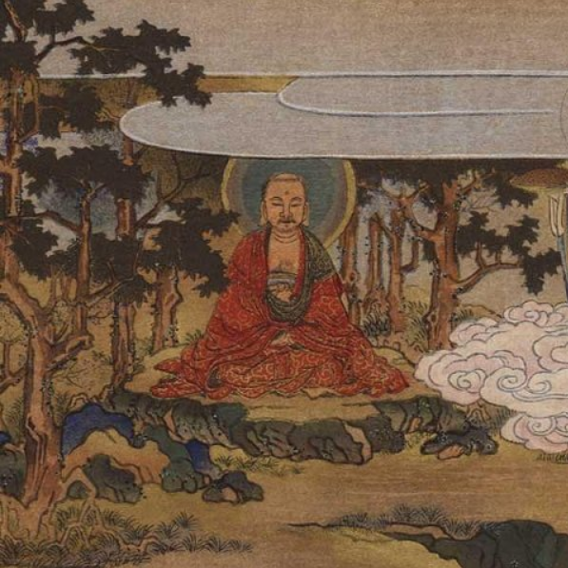
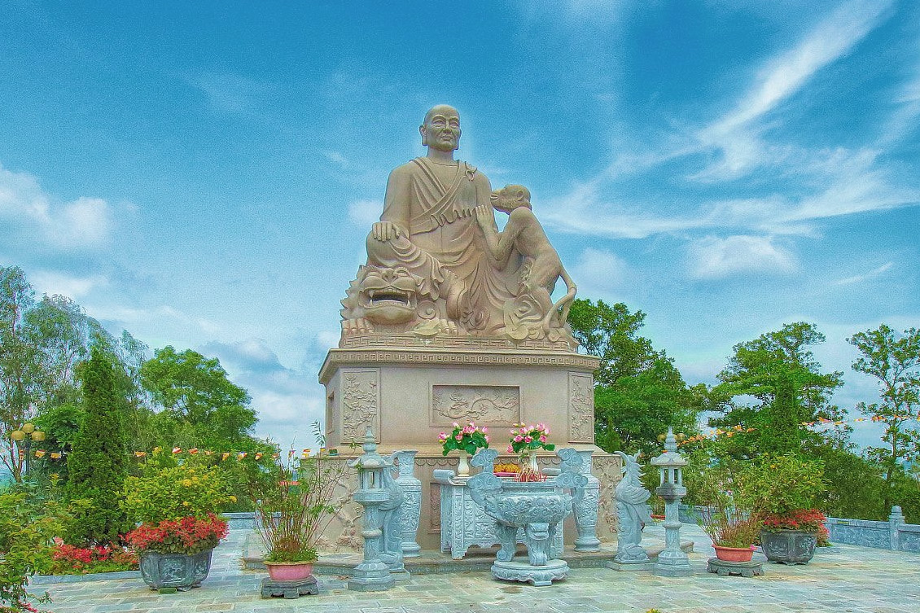
Thiền sư Đỗ Pháp Thuận
Tượng thiền sư Vạn Hạnh

Slide 31
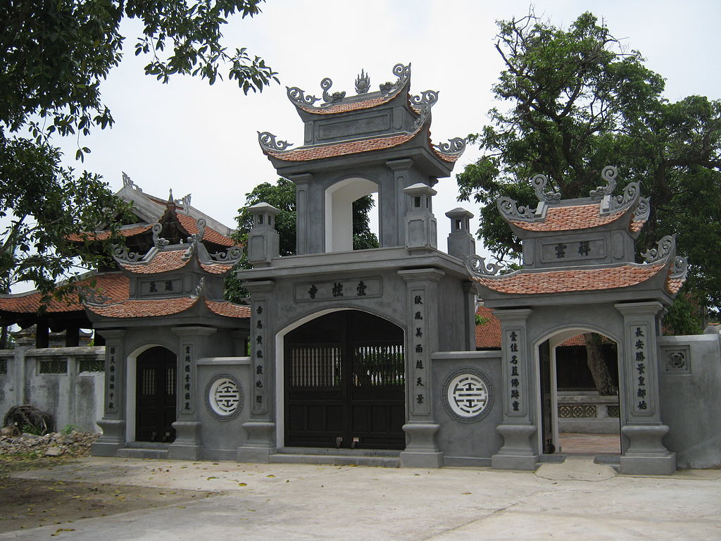
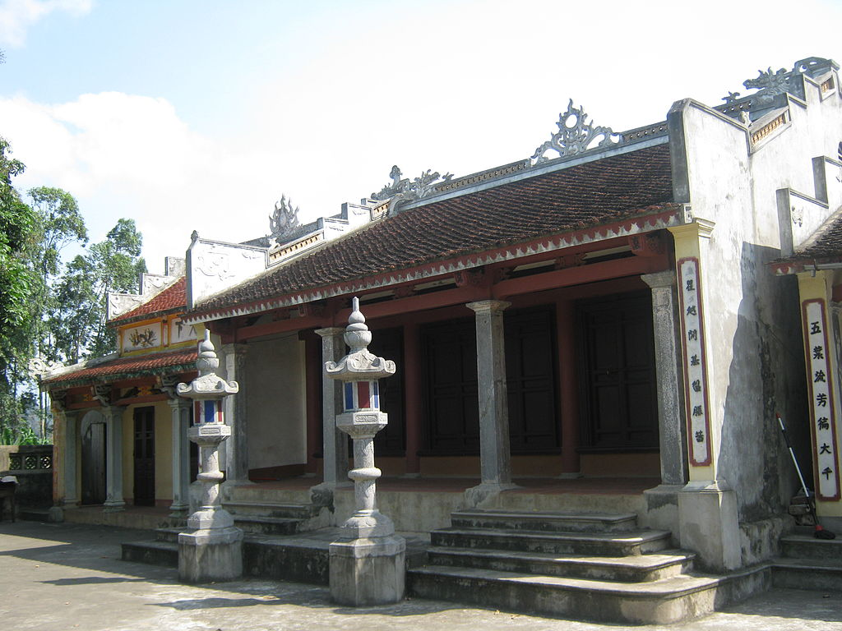
Chùa Nhất Trụ (Ninh Bình)
Chùa Bà Ngô (Ninh Bình)

Slide 32
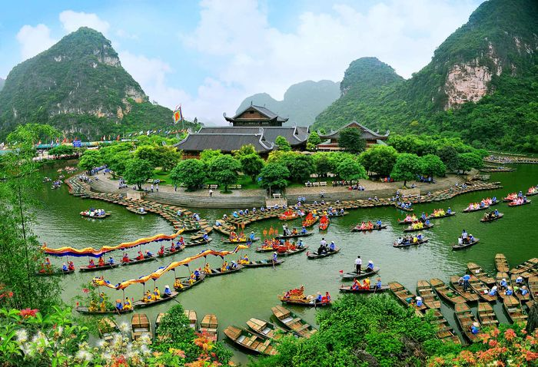
b) Đời sống văn hóa
Nghệ thuật: Nhiều loại hình văn hóa dân gian được lưu truyền và bảo tồn như ca hát, nhảy múa, đua thuyền, đấu võ...
Lễ hội đua thuyền ở Hoa Lư (Ninh Bình)

Slide 33

Giải thích tại sao một số nhà sư lại thuộc tầng lớp thống trị, tại sao các nhà sư lại được trọng dụng?
Thời kì này, giáo dục chưa phát triển, số người đi học và dạy học rất ít. Đã có một số nhà sư mở lớp học ở trong chùa.
Nho học xâm nhập vào nước ta, nhưng chưa tạo được ảnh hưởng đáng kể. Trong khi đó, đạo Phật được truyền bá rộng rãi, các nhà sư thường là những người có học, giỏi chữ Hán vì vậy được nhà nước và nhân dân quý trọng.

Slide 34
LUYỆN TẬP

Slide 35
Em có nhận xét gì về vai trò của Lê Hoàn trong cuộc kháng chiến chống Tống năm 981.
Vai trò của Lê Hoàn thông qua những nét chính của cuộc kháng chiến chống Tống:
Trên cơ sở nắm chắc tình hình và căn cứ vào tương quan lực lượng giữa quân giặc và quân ta, Lê Hoàn đã phán đoán chính xác hướng tiến công của các đạo quân Tống.
Khẩn trương chuẩn bị lực lượng, xây dựng phòng tuyến chủ động phòng ngự và phản công tiêu diệt quân giặc khi thời cơ xuất hiện.

Slide 36
VẬN DỤNG

Slide 37

Nếu em là Đinh Tiên Hoàng, em sẽ chọn Hoa Lư làm kinh đô vì:
Hoa Lư là quê Hương của vua Đinh Tiên Hoàng.
Địa thế của Hoa Lư nhiều đồi núi tạo được ra thế phòng thủ trước kẻ thù xâm lược.
Giả sử em là Đinh Tiên Hoàng, em có chọn đặt kinh đô ở Hoa Lư không? Vì sao?

Slide 38
HƯỚNG DẪN VỀ NHÀ
01
02
03
Đọc và tìm hiểu trước Bài 11: Nhà Lý xây dựng và phát triển đất nước (1009-1225).
Làm bài tập Bài 10 Sách bài tập Lịch sử Địa lí 7 – phần Lịch sử.
Ôn lại nội dung kiến thức đã học.

Slide 39
CẢM ƠN CÁC EM
ĐÃ LẮNG NGHE BÀI GIẢNG!

